Slide 1
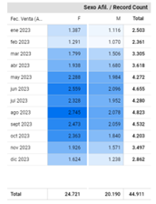
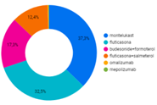
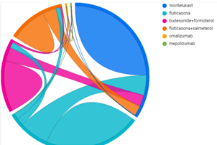
ASMA, COSTOS FARMACOLÓGICOS
Nº P-001
Autores:
David Gatica, German Lisanti, Luciano Quero, Jimena Brandi.
HOSPITAL DEL CARMEN – OSEP – Mendoza Argentina
drdavidgatica@gmail.com
Palabras clave:
Asma, Costo de la enfermedad, Gasto sanitario.
Introducción:
El asma supone un número elevado de consultas médicas con el consiguiente uso de medicamentos.
Lo que genera costos económicos, el objetivo fue conocer las características generales y el costo del
asma por el periodo de un año.
Método:
Estudio descriptivo, de corte transversal entre enero a diciembre del año 2023.
Los datos fueron obtenidos a través de la historia clínica digital de OSEP, la inclusión del diagnóstico
de asma fue por su carga en el sistema, con la palabra clave: asma., sexo, edad, medicamento,
fecha de consumo, costo del medicamento.
Resultados:
Total de afiliados: 384.638. Se identificaron 18.770 (prevalencia: 4.87%).
El sexo femenino 56.5% (10.605 pacientes) y masculinos 8.165.
Consumo total : 44.911 medicamentos. Costo : 179.495.400 pesos, (227.714 dólares).
Conclusiones:
El estudio presenta la limitante de que el filtro obtenido (palabra clave) para la búsqueda de
datos es: asma bronquial.
Un estudio realizado en Argentina mostró una prevalencia de asma en adultos (de 20 a 44
años) del 6,4 %. En nuestra observación es inferior, siendo del 4.87.
Adherencia muy baja al tratamiento, tasa de recurrencia de la medicación: 2.39.
El Asma Grave representa de 5 a 10 % de la población total con asma. En OSEP según la
medicación prescrita (incluyendo los biológicos) se puede hacer una estimación que
representa el 0.14%, con 26 pacientes, costo del tratamiento 101.768 dólares. Para un
estimado según estadísticas internacionales de 938 a 1.877 pacientes que representaría un
gasto de 3.671.476 / 7.346.866 dólares. Estos tienen la tasa más alta de repetición de
prescripción: Omalizumab 9.3 y Mepolizumab: 8.5.
Consumo mayor entre los meses de mayo y octubre, con mayores ventas en agosto: 4.823.
Posiblemente asociado a un factor ambiental de la provincia de Mendoza.
Estos datos, con las limitaciones que presentan, demuestra que el Asma bronquial:
En nuestra población estudiada está inframedicado.
Presenta una muy baja adherencia al tratamiento.
El coste incremental por paciente crece de forma muy rápida con el nivel de gravedad con una
proyección estimada del doble.
Refleja una información muy útil para estimar programas de salud en OSEP.

